Slide 1
Módulo 3 Legislación sobre residuos y creación de un salón con bajo nivel de residuos
Clase de estudiantes de nivel directivo

Slide 2
Índice
Legislación (normas y leyes) sobre residuos en su país / región
¿Por qué es importante conocer las normas y leyes?
Cómo crear un salón con pocos residuos
Recapitulación: ¿qué has aprendido?

Slide 3
Asignación: Legislación sobre residuos en su país / región
Breve investigación sobre la legislación relativa a los residuos en el país: TRABAJAR EN PAREJAS / PEQUEÑOS GRUPOS ¿Cuáles son las normas y leyes (legislación) sobre residuos en su país? ¿Dónde puede encontrar la información? Estudie los sitios web del gobierno (local) / autoridades sobre este tema. ¿Está claro qué normas deben cumplir los peluqueros y propietarios de salones de peluquería? ¿Existe alguna asociación profesional que pueda ayudar a los profesionales o empresarios con este tipo de problemas? ¿Cómo se llama esta asociación en su país? ¿Dónde más se puede pedir consejo?
Imagen de rawpixel.com en Freepik

Slide 4
Legislación (normas y leyes) sobre residuos en su país / región
Respuesta a la tarea:
Aparentemente, la situación con la legislación es compleja. No hay leyes definidas ni normas muy claras que deban seguir los propietarios de salones de peluquería.
No obstante, existen normas generales, como el porcentaje máximo admisible de peso de los residuos generados por actividad, así como el porcentaje mínimo de peso de reciclado exigido para las actividades industriales, a menudo reguladas por las políticas locales, que se aplican a todas las empresas.

Slide 5
¿Por qué es importante conocer las normas y leyes?
Estás pensando en convertirte en director/propietario de un salón de peluquería en el futuro (si no es así, ¡imagínate que lo eres!)
Piensa en ello:
¿Por qué es importante que el empresario conozca la normativa y la legislación? ¿Si no tiene personal? ¿Si también emplea a personas?
¿Cuáles son las posibles consecuencias negativas de no conocer o cumplir las normas?

Slide 6
Opcional: dar consejos sobre la eficiencia de los residuos
TRABAJAR INDIVIDUALMENTE
Investiga un poco o utiliza tus conocimientos previos (por ejemplo, del Módulo 2 del Manual del alumno) sobre la gestión adecuada de los residuos en un salón de belleza.
Escriba de 3 a 5 consejos para un empresario peluquero principiante sobre la gestión eficaz de los residuos. Piense en productos innovadores o alternativas de productos que sean menos perjudiciales para el medio ambiente (por ejemplo, papel, no láminas, etc.).

Slide 7
Gestión inteligente de residuos como parte de un plan de negocio para el salón de sus sueños
Imagina que estás escribiendo un plan de empresa para montar un salón de belleza de ensueño
¿En qué sencillos pasos se puede montar un salón de belleza que genere pocos residuos?
Escriba los pasos de su plan
Recuerde: sólo se concederá financiación al plan de negocio más sostenible, ¡y usted realmente necesita el dinero para la empresa de sus sueños!
Describa cómo va a conseguir que todo su equipo esté motivado para seguir este plan. ¿Qué tipo de incentivos va a utilizar?
¿Cómo puede utilizar su plan de gestión de residuos en su proceso de empleo?

Slide 8
Recapitulación: ¿qué ha aprendido?
Si existe o no legislación explícita sobre residuos en su país o región que se aplique a las empresas de peluquería.
Por qué es importante que el empresario conozca las normas
Asesoramiento sobre eficiencia de residuos al propietario de un salón de belleza
Asignación de un plan de gestión inteligente de residuos

Slide 9
Responsabilidad social de las empresas y residuos en un salón de peluquería
Clase de estudiantes de nivel directivo

Slide 10
Índice
Responsabilidad Social de las Empresas (RSE)
SIR en relación con los residuos
Cómo aplicar los SIR relacionados con los residuos en un salón de belleza
La RSE relacionada con los residuos como herramienta de marketing

Slide 11
Responsabilidad Social de las Empresas (RSE)
La responsabilidad social de las empresas (RSE) es un modelo empresarial autorregulado que ayuda a una empresa a ser socialmente responsable ante sí misma, sus partes interesadas y el público. Al practicar la responsabilidad social corporativa, también llamada ciudadanía corporativa, las empresas pueden ser conscientes del tipo de impacto que están teniendo en todos los aspectos de la sociedad, incluidos el económico, el social y el medioambiental.
Participar en la RSE significa que una empresa actúa de forma que mejora la sociedad y el medio ambiente en lugar de contribuir negativamente a ellos. La RSE ayuda tanto a mejorar diversos aspectos de la sociedad como a promover una imagen de marca positiva de las empresas, creando así una situación en la que todos salen ganando.
Imagen de rawpixel.com en Freepik

Slide 12
SIR en relación con los residuos y su gestión
Con algunos conocimientos previos sobre las 3R en un salón de peluquería, piensa en lo siguiente:
¿Qué SRI practicados en relación con la reducción y el reciclaje de residuos pueden aplicarse en un salón de belleza?
¿Cómo puede un director/propietario de salón facilitar el uso de estas prácticas?
¿Puede un gerente/propietario de un salón de belleza utilizar incentivos/sistema de remuneración para motivar a los empleados a aplicar la RSE relacionada con los residuos en un salón de belleza?

Slide 13
La RSE relacionada con el agua como herramienta de marketing
Hoy en día, los clientes están cada vez más concienciados con el medio ambiente.
Si utiliza RSC (relacionados con el agua) en su salón, asegúrese de:
Promueva este tipo de prácticas en su comunicación de marketing:
Colgando algunos carteles que ahorran agua
Añade un aviso en tu sitio web o redes sociales de que ahorras agua, separas los residuos o utilizas productos ecológicos para el cabello y el cuero cabelludo.
reciben una marca o certificación de calidad, etc.

Slide 14
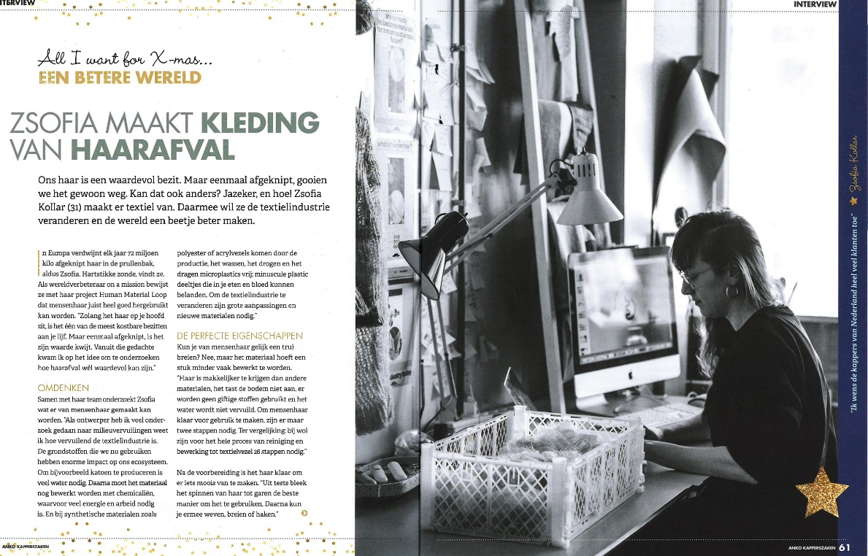
Residuos de peluquería como nueva materia prima
Zsofia es una joven e innovadora empresaria de los Países Bajos que está probando algo nuevo: tejidos y ropa hechos con pelo humano. Según Zsofia, se necesitan 26 pasos de manipulación (química) para utilizar la lana de oveja en la confección de ropa, ¡mientras que para el pelo humano sólo son necesarios 2! El pelo humano tiene cualidades asombrosas: es un recurso ilimitado y además es antialérgico. Las prendas que fabrica aún están en fase experimental, pero pronto estarán disponibles en el mercado:
Discutan en 2 grupos:
El Grupo 1 defiende los PROS de la ropa de pelo humano (win-win)
El Grupo 2 es muy escéptico y aporta como argumentos los CONS

Slide 15
Recapitulación: ¿qué ha aprendido?
¿Qué es el SIR?
¿Qué es el RSC en relación con los residuos y en el contexto de una peluquería?
¿Cómo motiva a su equipo para que siga su política de reducción de residuos en el salón?
¿Cómo y por qué puede utilizar su RSE relacionada con los residuos como herramienta de marketing?
Los residuos de peluquería como nueva materia prima: ¿TOP o FLOP?

